Slide 1












팀 데이트릭스 · 팀장 최나현
팀원 남연서, 김규현, 변진호 · 제출일 2026.10.14

Slide 2

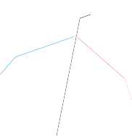








목차
1
팀 소개 및 대회 개요
2
미션 1 - 신고자 성별 분류
3
미션 2 - 신고자 / 119대원 화자 분류
4
미션 3 - 환자 증상 인식
5
종합 결과 및 계산 효율성
6
사회 안전 시사점
7
한계 및 향후 과제
‹#›

Slide 3
01
팀 소개 및 대회 개요
‹#›

Slide 4



01
팀 소개
팀명
데이트릭스
“성능 수치뿐 아니라,
그 수치가 왜 나왔는지까지
분석하자”
최나현
남연서
김규현
변진호
팀장
팀원
팀원
팀원
* 학교 제공 GPU 서버 (RTX 3080 10GB, i7-13700K, RAM 128GB), Colab 병행 사용
‹#›

Slide 5
01
대회 개요
대회 정보
데이터
2026 데이터 + AI 크리에이터 캠프 대학부
예선 : 8/20 ~ 10/14
본선 : 10/28
과제 : 119 응급 통화 분석 (미션 3개)
데이터 : AI-hub 위급상황 음성/음향(고도화) - 119 지능형 신고접수 음성 인식데이터
Training 29,200, Validation 3,640
통화별 구성 : wav 음성 + json (발화 구간, 화자, 전사 텍스트 등)
데이터 특성
원본 음질 | 발화 길이 | 비식별화 처리
원본 8kHz 전화망 대역 | 중앙값 약 1.45초 2.5초 초과는 약 26% | 개인정보 구간이 신호로 치환됨 (전화 발화의 약 12%)
‹#›

Slide 6
01
미션 구성과 평가 방식
항목 | Mission 1 | Mission 2 | Mission 3
과제 | 신고자 성별 분류 | 신고자/119대원 화자 분류 | 환자 증상 인식
입력 | 오디오 | 발화 구간 오디오 | 통화 전사 텍스트
출력 | gender | speaker (0=대원, 1=신고자) | 9개 증상 멀티라벨
평가 지표 | Accuracy | Accuracy | 클래스별 F1의 macro 평균
제출 CSV | audio file name, gender | audio file name, startAt, endAt, speaker | label file name, symptom
최종 모델 | ECAPA-TDNN + 로지스틱 회귀 | WavLM-base 12층 fine-tuning | [확인 후 입력]
python inference.py --audio_dir --label_dir --ckpt_path --output 1회 실행으로 미션별 결과 CSV 생성
‹#›

Slide 7
02
미션 1. 신고자 성별 분류
‹#›

Slide 8
02
문제 정의
정답(gender)은 신고자의 성별이므로, 통화에서 신고자 발화만 골라 통화 단위로 판별합니다
통화 원본 · 예시 통화의 앞 35초 (라벨 JSON의 startAt · endAt · speaker)
▼ 두 화자 발화가 겹치는 구간
119대원
신고자
0s
5s
10s
15s
20s
25s
30s
35s
speaker=1 구간만 추출 → 16kHz 변환 → 0.3초 미만 제외
추출 결과
발화별 임베딩 → 통화 벡터 1개 → F / M 예측 1개
평가
입력 제한
제출 방식
지표: Accuracy (통화 단위)
제출 CSV: audio file name, gender
사용: 음성 + startAt · endAt · speaker
gender는 정답으로만 사용
python inference.py 1회 실행
인터넷 없이 로컬 가중치로 동작
‹#›

Slide 9
02
데이터 분석
성비 불균형이 작고 발화가 짧은 8kHz 전화 음성 → 관찰을 설계에 바로 반영
29,200
학습 통화 수
Validation 3,640통화
53 : 47
여성 : 남성
F 15,542 : M 13,658
1.49초
신고자 발화 중앙값
통화당 합계 중앙값 약 30초
8kHz
원본 샘플레이트
통화 평균 약 75초
성별 비중 (통화 단위, %)
관찰 → 설계 결정
여성 53 : 남성 47로 고른 편
클래스 가중치 · 증강 없이 진행
신고자 발화 중앙값 1.49초로 짧음
발화를 모아 통화 단위로 판단
원본 8kHz, 사전학습 모델은 16kHz
16kHz로 리샘플링해 입력 조건 일치
‹#›

Slide 10
02
규정 준수 설계
허용된 입력만 쓰고, 모든 통화에 같은 처리를 적용
구분 | 규정 요건 | 우리의 설계
입력 | 음성 + 라벨의 startAt · endAt · speaker만 사용 | speaker=1 구간만 추출, gender는 정답으로만 사용
전처리 | label에 따라 다른 전처리 금지 | 모든 통화에 같은 규칙 (16kHz 변환, 0.3초 미만 제외)
Validation | 학습(역전파)에 사용 금지 | Training 전체로 학습, Validation은 모델 · 설정 선택에만 사용
판정 기준 | threshold 0.5 고정, 보정 금지 | prob_F ≥ 0.5 → F, temperature scaling 등 미적용
사전학습 모델 | 공개 모델 사용 가능, 채점 시 인터넷 의존 금지 | ECAPA 가중치를 제출물에 포함, 오프라인 로딩 확인
멘토링 반영
pitch shift 증강은 성별 신호를 바꿔 제외 · 라벨 오류 의심 통화 제거는 규정 위반 소지로 미적용
‹#›

Slide 11
02
실험 흐름
단계마다 결과를 보고 다음 방향을 정했고, 화자 임베딩 전환에서 98%대에 진입
단계별 Validation Accuracy (%)
근거
ResNet34 다수결 97.45%
EfficientNet F1 최고
→ EfficientNet을 기준선으로
근거
기록이 F1뿐, 집계 방식도 상이
→ seed 3개 · Accuracy로 재측정
근거
멘토링: 다른 모델 시도 추천
+ 앙상블 후보 필요
→ ECAPA-TDNN 도입
근거
통화 요약 방식 비교에서
길이 가중 평균 최고
→ 최종 설정 확정
근거
+0.15%p, McNemar p = 0.18~0.42
→ 유의하지 않아 단독 제출
※ CNN 탐색 값은 팀원별 설정이 달라 참고치 · 나머지는 Validation 3,640통화 기준 (EfficientNet은 seed 3개 평균)
‹#›

Slide 12
02
1단계: CNN 백본 탐색
배우면서 각자 백본에 맞춰 실험 → 수치는 방향 탐색용으로 보고, EfficientNet을 기준선으로 선택
백본 (담당) | 주요 설정 | 발화별 다수결 | 이어붙이기
ResNet18 (변진호) | Mel-spectrogram, 결합 방식 비교 | 96.83% | 95.45%
ResNet34 (남연서) | Mel 파라미터 스윕 + 결합 방식 비교 | 97.45% | 95.46%
ResNet50 (최나현) | conv1 1채널, 신고자 발화 30초 padding | 96.37% | 96.51%
EfficientNet-B0 (김규현) | ImageNet pretrained 전체 fine-tuning, 발화 5.97초 | F1 97.65% | -
관찰
ResNet18 · 34는 발화별 다수결이 +1.4 · +2.0%p 우세
ResNet50은 두 방식이 비슷 (96.51% vs 96.37%, 0.14%p 차이)
epoch · 데이터 규모 · 지표가 달라 직접 비교는 어려움
결정
최고 성능 EfficientNet-B0를 기준선으로
→ 비교 조건 통일부터 진행
멘토링 반영
ResNet(간단) · EfficientNet(경량)은 성능 하한으로 두고, 더 복잡한 구조를 시도하며 기록하라는 조언
※ ResNet50 다수결은 통화당 발화 최대 8개 샘플링, 이어붙이기는 체크포인트 소실 후 같은 설정 재학습 값 · EfficientNet은 Accuracy 기록이 없어 F1로 표기
‹#›

Slide 13
02
기준선 정비
비교 기준이 서로 달라 순위를 믿기 어려움 → 공통 규칙으로 EfficientNet을 다시 측정
문제
EfficientNet 기록은 F1만 있고 Accuracy 없음
체크포인트가 남아 있지 않음
팀원마다 집계 방식이 다름 (다수결 / 확률 평균)
공통 규칙
seed 42 · 123 · 2026
선택 기준: 통화 단위 Accuracy
집계: 발화 확률 평균 → 0.5 기준
체크포인트 · 확률 CSV 공통 형식 저장
결과
97.46%
seed 3개 평균 Accuracy
± 0.11%p (97.36 / 97.45 / 97.58)
확인: 받은 CSV의 pred는 다수결, prob_F는 확률 평균으로 저장되어 불일치 → 확률 평균으로 통일해 재계산 (97.27% → 97.46%)
한계: best epoch는 다수결 기준으로 골라져, 확률 평균 기준 최적 epoch와 다를 수 있음
멘토링 반영
3~5개 seed의 평균 · 표준편차를 먼저 제시하고, multi-seed 실험은 seed 정보를 반드시 기재하라는 조언
‹#›

Slide 14
02
EfficientNet-B0 개선 실험
[팀원 자료 받은 후 입력] 기준선 위에서 한 번에 한 가지씩 바꿔 비교
실험 | 바꾼 점 | 바꾼 이유 | Acc (seed 평균) | 판단
base | 원래 설정 (다수결 선택) | 비교 기준 | 97.46% | 기준
softvote | 선택 · 저장 기준을 확률 평균으로 | [입력] | [입력] | [입력]
scheduler | LR 스케줄러 추가 | [입력] | [입력] | [입력]
class weight | 클래스 가중치 | [입력] | [입력] | [입력]
SpecAugment | 시간 · 주파수 마스킹 | [입력] | [입력] | [입력]
label smoothing | 0.05 / 0.1 | [입력] | [입력] | [입력]
※ 팀원 자료(실험별 변경점 · 이유 · seed별 Acc · best epoch · history) 받은 후 채움 · 실험 목록은 받은 자료에 맞춰 조정
‹#›

Slide 15
02
다른 계열 모델 도입
멘토링 추천과 앙상블 준비가 계기, 목소리 특성을 학습한 ECAPA-TDNN을 선택
계기 1 · 멘토링
현재 모델 개선과 다른 모델 시도 중 다른 모델 시도를 추천받음
항목 | EfficientNet-B0 | ECAPA-TDNN
입력 | log-Mel 스펙트로그램 (이미지처럼 처리) | 16kHz 음성 → 화자 임베딩 192차원
사전학습 | ImageNet (일반 이미지) | VoxCeleb (사람 목소리)
학습 방식 | 전체 fine-tuning | 가중치 고정 + 로지스틱 회귀
학습 비용 | epoch 반복 학습 | 임베딩 1회 추출 (약 97분) 분류기 학습 수 초
Validation Acc | 97.46% (seed 평균) | 98.21%
계기 2 · 앙상블 준비
같은 Mel + CNN 계열은 오답이 겹칠 가능성 → 입력 · 학습 방식이 다른 모델 필요
선정 이유
화자 인식용으로 목소리 특성(음높이 · 음색) 자체를 학습 → 성별 단서와 겹침, 가중치 고정이라 학습 · 추론이 빠름
원래는 앙상블 후보였지만, 단독 성능이 기준선보다 0.75%p 높아 최종 모델로 전환
‹#›

Slide 16
02
최종 모델 구조
처리 단계마다 데이터 특성 · 사전학습 조건 · 실험 결과에 맞춰 결정
처리
이렇게 한 이유
1 신고자 구간 추출
speaker=1 발화만 startAt ~ endAt으로 자름
정답이 신고자 성별, 대원 목소리는 방해 신호
2 16kHz 리샘플링
8kHz → 16kHz
ECAPA 사전학습 조건(16kHz)과 일치
3 짧은 발화 제외
0.3초 미만 제외 (전부 짧으면 가장 긴 1개 유지)
너무 짧으면 임베딩이 불안정, 통화 누락 방지
4 ECAPA 임베딩
발화별 192차원, 가중치 고정
목소리 특성을 학습한 모델, 재학습 없이 빠름
5 길이 가중 평균
L2 정규화 후 발화 길이로 가중 평균 → 통화 벡터
설계 실험 최고 (98.21%), 긴 발화가 더 안정적
6 로지스틱 회귀
StandardScaler + LR (C=1), prob_F ≥ 0.5 → F
단순 분류기로 충분, C 변화 효과 없음
‹#›

Slide 17
02
ECAPA 설계 실험
통화를 하나의 벡터로 요약할 때 가장 좋았고, 길이 가중 평균으로 확정
통화 요약 방식별 Validation Accuracy (%)
① 집계: 발화 단위 vs 통화 요약
결과 97.58% → 98.08% (+0.5%p)
판단 통화 전체를 한 번에 요약하는 방식 채택
② 요약: 평균 / 평균+표준편차 / 길이 가중
결과 98.08 / 97.94 / 98.21%
판단 최고 성능 + 긴 발화가 더 안정적 → 길이 가중 평균
③ 규제 강도 C (0.01 ~ 10)
결과 최대 2통화 차이
판단 효과 없음 → C=1 유지, 과적합 우려로 튜닝 중단
※ Validation 3,640통화 기준 · 로지스틱 회귀는 seed 영향이 없어 1회 실행
‹#›

Slide 18
02
미채택 ① EfficientNet 앙상블
세 seed 모두 소폭 올랐지만 우연 범위 → ECAPA 단독 제출
가설 입력 방식이 다른 두 모델은 서로 다른 통화를 틀릴 것 → 확률 평균(0.5 : 0.5)으로 보완
seed별 Validation Accuracy (%)
약 40 / 65
ECAPA 오답 중
두 모델이 같이 틀림
p = 0.18~0.42
앙상블 vs ECAPA
McNemar, +4~6통화
판단
개선이 우연 범위이고, EfficientNet 모델 · 전처리 이식과 추론 시간 증가 비용이 큼
→ ECAPA 단독 제출
멘토링 반영
여러 seed 평균 · 표준편차와 McNemar test로 유의성을 확인하라는 조언 반영 · ECAPA vs EfficientNet은 세 seed 모두 p < 0.01
‹#›

Slide 19
02
미채택 ② 화자 겹침 구간 제거
오답 청취에서 세운 가설을 수치로 검증 → 효과 없음
1
관찰
확신에 찬 오답을 들어보니 신고자 구간에 대원 목소리가 섞여 들림
처리 방식 (모든 통화에 동일 적용)
대원
신고자
2
가설
대원 발화와 겹치는 구간이 임베딩을 오염시켜 오답을 만든다
제거 후
겹친 부분 삭제
검증
겹침 비율 중앙값 오답 8.5% vs 정답 8.2%
겹침 제거 후 98.19% (기존 98.21%)
9.7%
평균 겹침 비율
신고자 발화 중
98.19%
제거 후 Acc
기존 98.21%
3
4
판단
1통화 차이로 효과 없음 → 기존 설정 유지
Train 재추출은 생략
→ ECAPA 임베딩이 이 정도 겹침에는 강건함을 확인
※ startAt · endAt · speaker만 사용해 규정 범위 내 · 기존 분류기에 Validation만 재추출해 확인
‹#›

Slide 20
02
오류 분석
오답 65통화는 길이 · 성별과 무관, 확신에 찬 오답은 라벨 오류로 추정
오답 65통화 분해
원인 가설
예측 확신도 기준
통화 길이 (정보 부족)
신고자 발화 총길이 5분위 정확도 97.8~98.6%로 평평, 오답 통화가 오히려 발화가 많음 (17 vs 15개)
14
확신에 찬 오답
51
애매한 오답 (확률 0.02~0.98)
기각
다른 모델과의 겹침 (seed 123 · 2026 기준)
40
EfficientNet도 틀림
25
ECAPA만 틀림
성별 치우침
오답 남 36 · 여 29, Validation 성비(46 : 54)를 감안하면 큰 차이 없음
기각
성별
36
실제 남성 → 여성 예측
29
실제 여성 → 남성 예측
라벨 오류
확신 오답 14통화 중 청취한 1통화: 라벨 M인데 여성 목소리
[추가 청취 후 갱신: 14통화 중 N통화 확인]
추정
개선 여지는 애매한 오답 약 51통화, 확신 오답 14통화(약 0.4%p)는 모델로 맞히기 어려운 영역
recall 남 0.979 / 여 0.985, precision 남 0.983 / 여 0.982
※ 확신에 찬 오답: prob_F < 0.02 또는 > 0.98 · 라벨 오류 의심 통화 제거는 규정(label별 상이한 전처리 금지) 위반 소지로 미적용
‹#›

Slide 21
02
최종 성능 및 계산 효율성
Validation Accuracy 98.21%, 통화 길이와 무관하게 고른 성능 · 통화당 약 0.18초 추론
98.21%
Validation Accuracy
3,640통화 중 3,575 정답
98.34%
F1-score (F 기준)
오답 65통화
664.5초
Validation 전체 추론
Colab T4
182.5ms
통화당 평균 추론
통화 단위 batch
신고자 발화 총길이 5분위별 정확도 (%)
항목 | 내용
파라미터 | Total [확인 후 입력] / Active [확인 후 입력] (로지스틱 회귀 193개)
학습 환경 | Colab Pro · Tesla T4 15GB 임베딩 추출 train 86분 · val 11분
추론 환경 | Tesla T4, 인터넷 없이 로컬 가중치 로딩
재현 확인 | inference.py 1회 실행 Acc 98.21% 학습 시 예측과 100% 일치
‹#›

Slide 22
03
미션 2. 신고자 / 119대원 화자 분류
‹#›

Slide 23
03
문제 정의
발화 하나를 음성만 듣고 신고자인지 119대원인지 판별합니다.
발화 구간 음성
wav에서 startAt ~ endAt 구간만 잘라 사용
분류 모델
WavLM-base 12층 fine-tuning
speaker
0 = 119대원 · 1 = 신고자
평가
입력 제한
제출 방식
지표: Accuracy
제출 CSV: audio file name, startAt, endAt, speaker
사용: 오디오 신호만
금지: 전사 텍스트, 발화 순서
python inference.py 1회 실행으로
결과 CSV 생성
‹#›

Slide 24
03
데이터 분석
짧은 발화가 많고, 원본은 8kHz 전화 음성
발화 길이 구간별 비중 (자체 val 176,784개)
880,178
발화 조각 수
train 703,394 / val 176,784
48 : 52
대원 : 신고자 비율
train 기준 48.0% : 52.0%
1.45초
발화 길이 중앙값
2.5초 초과는 약 26%
8kHz
원본 샘플레이트
전화망 대역, 16kHz로 변환
※ 300ms 미만 발화(전체의 약 1.03%)는 학습에서만 제외 · 공식 Training 29,200통화 / 공식 Validation 3,640통화
‹#›

Slide 25
03
규정 준수 설계
음성 정보만 사용하도록 설계하고, 수치로 검증
규정 요건 | 우리의 설계
텍스트·발화 순서 사용 금지 | 입력은 (파형, 화자)만 반환, 추론은 startAt·endAt만 읽음
순서 정보 유입 차단 | 학습 데이터 셔플, 통화(wav) 단위로 train/val 분할
같은 통화 내 발화 묶어 판정 | 규정 위반 소지로 폐기, 멘토링에서 위반으로 확인
공식 Validation 학습 금지 | 평가 전용으로만 사용
순서 정보 없이 풀 수 있는 문제인가
순서만으로는 설명되지 않는 약 38%p 차이
같은 통화 내 발화를 묶어 판정하는 방식은 규정 위반이라는 답변으로 폐기 판단을 확인
멘토링 반영
‹#›

Slide 26
03
실험 로드맵
백본 탐색에서 시작해 오류 원인 분석까지 단계적으로 진행
1
2
3
4
5
백본 탐색
ResNet34 · Wav2Vec2
AST · WavLM 비교
설계 확정
샘플레이트 · 층 처리
Attention Pooling
84.77 → 90.47%
레이어 확장
층 수를 3층에서 12층까지
90.47 → 93.00%
개선 시도
증강 · duration · 가변 길이
loss 가중치 · 앙상블
전부 미채택
오류 분석
비대칭 오류의 원인 규명
92.64 → 97.07%
최종 채택 WavLM-base 12층 fine-tuning · 공식 Validation 92.64%
※ 시간 순서가 아니라 논리 흐름 기준의 정리
‹#›

Slide 27
03
백본 비교
세 가지 계열의 사전학습 모델을 비교
백본 | 입력 | 설정 | 성능 | 비고
ResNet34 | Mel-spectrogram | 전체 fine-tuning, 발화 1.5초 | Acc 0.9126 | epoch당 약 44분
Wav2Vec2 (XLSR 한국어) | 파형 16kHz | backbone freeze, 3초 고정 | Acc 0.8464 | Class Weight로 비대칭 오류 완화
AST (AudioSet) | 스펙트로그램 | 전체 fine-tuning, 전체 데이터의 8% | F1 0.9034 | 홀짝 베이스라인으로 순서정보 미사용 검증
WavLM-base | 파형 16kHz | 마지막 3층 fine-tuning (3층 시점) | Acc 0.9047 | 최종 채택, 이후 12층까지 확장
※ 학습 데이터 범위(AST는 8%), 필터 기준, 지표(F1/Acc), 학습 방식이 달라 직접 비교가 아닌 모델 선정 참고용
‹#›

Slide 28
03
ResNet34 실험 상세
Mel-spectrogram 기반 ResNet34로 Val Acc 0.9126을 달성
항목 | 내용
특징 | Mel-spectrogram (n_mels 128, n_fft 2048, hop 512, 길이 200프레임)
모델 | pretrained ResNet34, 첫 conv를 1채널로 수정, 출력 2-class
분할 | 통화 단위, train 713,124 / val 176,234
클래스 비율 | 신고자 462,197 : 대원 427,161 (큰 불균형 없음)
속도 | epoch당 약 44분 (WavLM 약 81분)
검증 성능 (Val Acc %)
v1(2.0초): Epoch 5에서 최고 0.9041, 이후 Train이 91.4% → 94.0%로 오르는 동안 Val은 정체(과적합)
v2(1.5초 + weight_decay 1e-4): v1 체크포인트에서 이어 학습해 1 epoch 만에 0.9126, 이후 3 epoch 개선 없어 조기 종료
※ v2는 v1 체크포인트 위에서 이어 학습해 설정 변경 효과와 추가 학습 효과가 섞여 있음 (팀원 명시)
‹#›

Slide 29
03
Wav2Vec2 실험 상세
백본을 고정하고 헤드만 학습해 Val Acc 0.8464, Class Weight로 비대칭 오류를 완화
항목 | 내용
모델 | kresnik/wav2vec2-large-xlsr-korean, backbone 전체 freeze, 헤드 Linear-ReLU-Dropout(0.3)-Linear
입력 | 16kHz, 3초 고정, mean pooling
필터링 | 0.3초 미만 제외 (889,358 → 879,499개)
분할 | 통화 단위, train 747,929 (24,820통화) / val 131,570 (4,380통화)
추가 실험
실험 | Val Acc | 비고
기본 | 0.8452
+ Duration 정보 | 0.8464 | 변동폭 이내
+ Class Weight | 0.8464 | 채택
마지막 2층 fine-tuning | 0.7982 | 서브샘플 3만, 3 epoch
오분류: 대원 → 신고자 13,856건, 신고자 → 대원 6,573건 (2배 이상)
오분류된 대원 발화는 평균 1.46초(정분류 1.97초): 3초 패딩과 mean pooling이 짧은 발화를 희석
Class Weight 적용 후 recall 대원 0.78 → 0.81, 신고자 0.90 → 0.87로 격차 완화
발화 5만 개 서브샘플에서 길이 × 필터링 × 불균형 처리 18개 조합 탐색: 길이가 길수록 유리, 나머지 효과는 미미
가변 길이가 고정보다 평균 3~6%p 높았으나(3천 개, 4회) 배치 처리가 안 돼 3초 고정 채택
‹#›

Slide 30
03
AST 실험 상세
전체 데이터의 8%만으로 Val F1 0.9034, 순서 정보 미사용도 수치로 검증
항목 | 내용
모델 | MIT/ast-finetuned-audioset-10-10-0.4593, 전체 fine-tuning
전처리 | ASTFeatureExtractor, 8kHz → 16kHz 업샘플링 (원본이 8kHz 전화망 대역)
필터링 | 50ms 미만 발화 제외
학습 설정 | lr 5e-5 고정, AMP, batch 16, Early Stopping (patience 5)
환경 | Colab T4, 1 epoch에 10시간 이상 소요
데이터 | 전체의 8% 사용 (train 71,148 / val 8,956)
0.9034
Val F1 (발화 단위)
0.8946
Val Acc (발화 단위)
홀짝(발화 순서) 베이스라인 0.5077보다 약 38%p 높아 순서가 아닌 음성 정보로 분류함을 확인
Dataset이 오디오 특징, 라벨, call_id만 반환하도록 설계해 순서·위치 정보가 모델에 전달될 경로를 차단
Epoch 1에서 최고, 이후 train loss는 감소하나 val은 정체·하락 (과적합 초입)
‹#›

Slide 31
03
초기 설계 확정
4단계 실험으로 기본 설계를 확정했다 (84.77% → 90.47%)
차수 | 환경 | 변경점 | 변경 이유 | Val Acc
1차 | Colab | 8kHz, 인코더 4층 제거, 마지막 1층 학습 | 리샘플링 연산 병목 완화 | 84.77%
2차 | 서버 | 16kHz 복원, 12층 유지 + 마지막 2층만 학습, batch 64 | 사전학습 조건(16kHz) 일치, 사전학습 층 보존 | 88.36%*
3차 | 서버 | 학습 3층으로 확대, batch 32 | 학습 층 확대 효과 확인, GPU 공유로 메모리 절감 | 89.81%
4차 | 서버 | 300ms 필터, Attention Pooling, LR Scheduler | 정보 없는 발화 제외, 패딩 영향 감소, 후반 정밀 수렴 | 90.47%
층을 잘라내지 말고 구조는 유지한 채 freeze하라는 조언으로 2차에서 전환
batch 변경은 성능이 아닌 속도에 영향 (Adam optimizer 사용 시 미비한 영향을 줄 수 있다고 하셨지만, 컴퓨팅 자원 한계로 고려 x)
멘토링 반영
* 2차는 서버 GPU 오류로 Epoch 4에서 중단된 시점의 값
‹#›

Slide 32
03
최종 모델 구조
WavLM-base 12층 + Attention Pooling + 분류기
입력 파형
16kHz · 2.5초
(40,000 샘플)
WavLM 인코더
12층 전체
fine-tuning
Attention Pooling
프레임별 중요도로
가중 평균
Dropout 0.3
+ Linear
발화 벡터 →
2-class
화자
0 = 대원
1 = 신고자
학습 설정
Attention Pooling 핵심 3줄
항목 | 설정
Optimizer / Loss | Adam (weight_decay 1e-4) / CrossEntropy
학습률 | base 1e-5, 아래 층일수록 ×0.9 감쇠
스케줄러 | ReduceLROnPlateau (×0.5, patience 1)
batch / epoch | 32 / 최대 15, Val Loss 최저 기준 저장
scores = self.attention(hidden_states)
weights = torch.softmax(scores, dim=1)
pooled = (hidden_states * weights).sum(dim=1)
‹#›

Slide 33
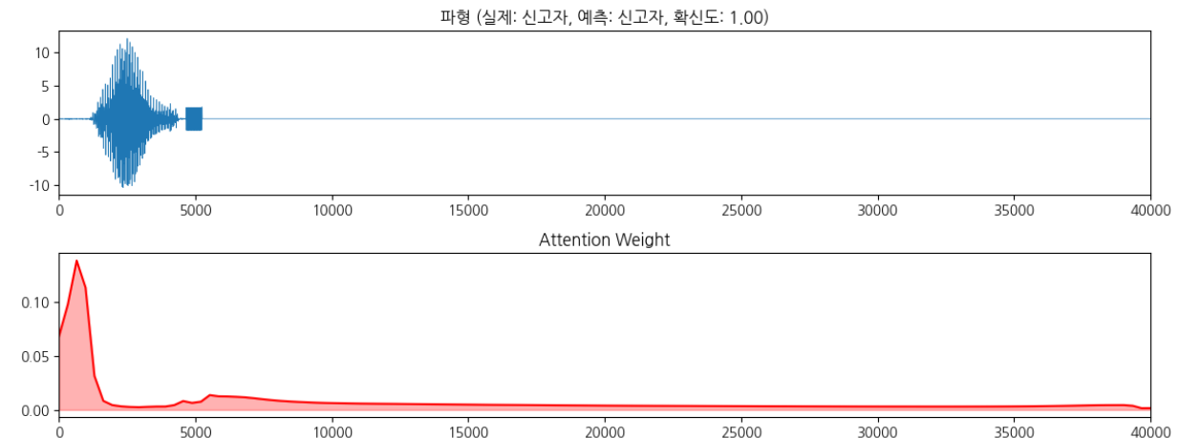
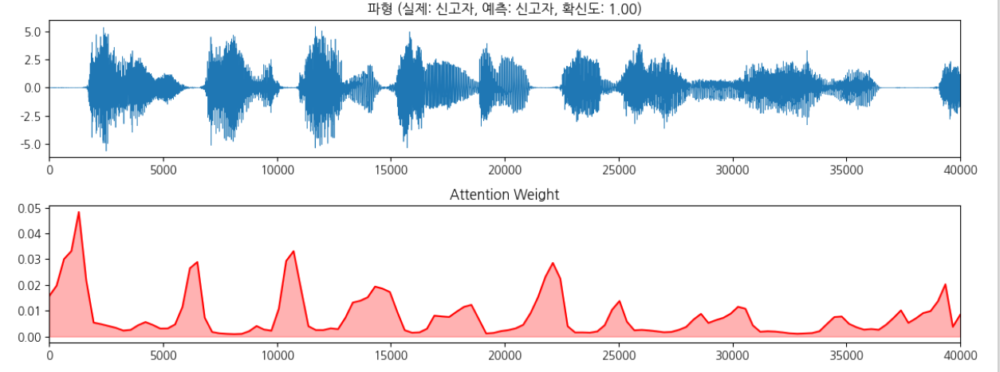
03
Attention Pooling 검증
패딩 구간은 무시하고, 발화가 시작되는 지점에 집중
샘플 #7 · 원본 0.33초, 패딩 86.9%
샘플 #2 · 원본 4.65초, 패딩 0%
패딩 구간 weight ≈ 0
실제 목소리가 있는 구간에만 weight가 집중된다
음성 뭉치의 시작 지점마다 weight 상승
단어 구간이 시작되는 순간에 반복적으로 높은 weight
멘토링 반영
Attention Map으로 검증해 보라는 조언 반영 · 3층(4차) 모델 기준
‹#›

Slide 34
03
레이어 확장 실험
학습하는 층을 늘릴수록 성능이 개선 (90.47% → 93.00%)
층 | 최고 Epoch | 증감
3층 | 9 | -
5층 | 10 | +0.75%p
6층 | 14 | +0.61%p
7층 | 14 | +0.18%p
12층 | 14 | +0.99%p
12층 층별 학습률 차등(아래 층일수록 lr 감소) 적용, Epoch 13 lr 감소 직후 최고 기록
한계 층 수와 lr 차등이 동시에 바뀌어 효과가 분리되지 않음
※ 모든 수치는 1회 실행 결과
‹#›

Slide 35
03
12층 학습 곡선
15 epoch 동안 train과 val이 함께 올랐고 과적합 신호는 없음
Epoch별 정확도 (%)
93.00%
Epoch 14 최고 Val Acc
Val Loss 0.1463
0.12%p
Epoch 14 Train 92.88%
Val 93.00%
Epoch 13 종료 시 학습률 감소(1e-5 → 5e-6), 다음 Epoch 14에서 최고 기록
Epoch 15는 92.87%로 소폭 하락, 총 소요 1,214.5분 (약 20.2시간)
저장 기준은 Val Loss 최저이며, 본 학습에서는 Val Acc 최고와 같은 Epoch 14
※ Train Acc는 Dropout이 켜진 상태로 epoch 동안 누적한 값이라 실제보다 낮게 나올 수 있음
‹#›

Slide 36
03
짧은 발화 병목
오류의 약 90%가 2.5초 이하 발화
구간별 오류 비중 (%)
발화 길이 | 발화 수 | 정확도 | 오류 비중
0~1초 | 55,787 | 88.19% | 45.3%
1~2.5초 | 75,022 | 91.38% | 44.5%
2.5~4.2초 | 28,345 | 96.26% | 7.3%
4.2초~ | 17,630 | 97.55% | 3.0%
2.5초 이하 발화는 전체의 약 74%이지만 오류의 89.8%를 차지
팀원의 4.2초 모델 분석에서도 오류의 약 91%가 2.5초 이하
12층 모델도 같은 경향: 0~1초 90.39% vs 4.2초~ 98.13%
※ 6층 모델(91.83%) 기준 분석. 6층 체크포인트는 소실되어 분석 결과 기록만 남음
‹#›

Slide 37
03
짧은 발화 개선 시도
입력·학습 방식 조정으로는 짧은 발화 문제를 해결하지 못함
시도 | 결과 | 판단
짧은 발화 증강 (6층) | 91.83% → 91.41% | 미채택: 목표 구간 개선 없음, 대원 recall 0.88 → 0.865
duration 4.2초 (3층) | 90.47% → 91.00% | 미채택: 학습 81 → 145분/epoch, 오류의 91%가 2.5초 이하라 병목과 무관
가변 길이 bucketing (7층) | 0.9127 (7층 2.5초 0.9201) | 미채택: 긴 발화는 개선, 짧은 발화(~1초)는 -1.9%p
짧은 발화 loss 가중치 2배 | 0.9074 (4차 0.9047) | 미채택: +0.27%p로 재현 편차 수준
패딩 마스킹 | 0.9100 → 0.9104 | 미채택: 변화 없음, 패딩이 주원인이 아님
길이별 가변 패딩은 허용된다는 답변으로 bucketing 실험 수행 · 결론: 원인을 데이터에서 찾기로 함
멘토링 반영
‹#›

Slide 38
03
증강 실험 상세
짧은 발화를 더 학습시켜도 목표 구간은 개선 없음
재료: 2.5초 이상 발화에서 구간을 잘라 새 샘플로 추가
길이: 0.3~1.0초 50%, 1.0~2.5초 50% (균등 배분), 위치는 발화 내 랜덤
규모: train 703,394 → 약 886,700 (+약 26%), 6층 기준 15 epoch
해석: 잘라 만든 인위적 짧은 발화가 자연스러운 짧은 발화와 다르거나 화자 분포가 치우쳤을 가능성 (미확인)
증강 전 / 후 구간별 정확도 (%)
91.83% → 91.41%
전체 Val Acc
88.19% → 87.61%
0~1초 정확도
0.88 → 0.865
대원 recall (신고자 0.95 → 0.959)
※ 학습 로그 최고값은 91.48%(Epoch 14), 저장 체크포인트 재평가 값은 91.41%
‹#›

Slide 39
03
duration·패딩 계열 실험
입력 길이와 패딩 처리를 바꿔도 개선은 +0.5%p 안팎에 그침
실험 | 설정 | 결과 | 해석
duration 4.2초 | WavLM 3층, 입력 2.5초 → 4.2초 | 91.00% (4차 90.47% 대비 +0.53%p) epoch당 145분 | 긴 발화는 개선, 짧은 구간(~1초)은 86.9%로 6층(88.19%)보다 낮음
패딩 마스킹 | 4.2초 + 패딩 구간을 모델이 보지 않게 처리 | 0.9100 → 0.9104 | 패딩이 주원인이 아님. 오류 11건 청취: 9건은 ‘네/예’ 공통 응답, 2건은 라벨 오류
짧은 발화 loss 가중치 | 2.5초 + 패딩 마스킹 + ~1초 발화 loss 2배 | 0.9074 (4차 0.9047 대비 +0.27%p) | 재현 편차 수준
가변 길이 bucketing | 7층, 길이별 다른 패딩 | 0.9127 (Epoch 8) | 긴 발화는 개선, 짧은 발화(~1초) -1.9%p로 상쇄. 7층+2.5초(0.9201)보다 낮음
길이별 가변 패딩은 허용된다는 답변으로 bucketing 수행 (근거를 논리적으로 서술할 것)
멘토링 반영
※ 이 네 실험은 팀원(연서) 담당
‹#›

Slide 40
03
앙상블 검토
전체는 소폭 올랐지만, 가장 어려운 구간이 나빠지는 양상
발화 길이 | 12층 | ECAPA | 앙상블
0~1초 | 90.39% | 88.35% | 90.26%
1~2.5초 | 92.26% | 91.57% | 92.35%
2.5~4.2초 | 96.90% | 96.88% | 97.08%
4.2초~ | 98.13% | 98.27% | 98.58%
전체 | 93.00% | 92.07% | 93.15%
81.7%
12층 오답 중
ECAPA와 겹침
-0.13%p
0~1초 구간
앙상블 증감
제출 방식과 상충
--ckpt_path 하나, 1회 실행 → 체크포인트 2개와 서로 다른 라이브러리가 필요
전체 Acc는 올랐지만, ECAPA 또한 WavLM에서 막히는 부분과 동일하게 막힘 (오히려 낮은 수치)
멘토링 반영
앙상블은 마지막 단계에서 시도하라는 조언 반영 · 자체 val 기준, 가중치 0.6 : 0.4는 세밀 튜닝 없음
‹#›

Slide 41
03
최종 성능
공식 Validation 기준 92.64%, 짧은 구간이 병목으로 남음
93.00%
자체 분할 val
발화 조각 176,784
92.64%
공식 Validation
발화 조각 110,743
12층 구간별 정확도 (자체 val)
자체 val 93.00%와 공식 Validation 92.64%의 격차는 0.36%p
마스킹 비율은 12.19% vs 12.35%로 거의 같아 원인이 아님
자체 val은 체크포인트 선정에 쓰였으므로, 선정에 쓰이지 않은 공식 Validation 수치를 대표 성능으로 사용
※ 격차의 통계적 유의성은 통화 단위로 검증하지 않음
‹#›

Slide 42
03
오류 분석
대원을 신고자로 틀리는 오류가 3.9배 많음 (6,486 vs 1,665)
Confusion Matrix (공식 Validation)
지표 | 대원(0) | 신고자(1)
precision | 0.97 | 0.90
recall | 0.88 | 0.97
support | 53,223 | 57,520
예측 = 대원
예측 = 신고자
실제 = 대원
46,737
6,486
대원 recall 저하와 신고자 precision 저하는 같은 오류(대원을 신고자로 예측)를 두 방향에서 본 것
팀원의 ResNet34, Wav2Vec2에서도 같은 방향의 비대칭이 관찰됨
실제 = 신고자
1,665
55,855
※ 12층 모델, 공식 Validation(3,640통화) 기준
‹#›

Slide 43
03
원인 가설 검증
가설 세 개를 순서대로 검증해 기각하거나 확정
가설 1
클래스 불균형
가설 2
발화 길이
가설 3
개인정보 비식별화 구간
train 대원 48.0% : 신고자 52.0%
4%p 차이로는 9%p 격차를 설명할 수 없음
대원이 평균 0.30초 짧음 (t=-30.03, p<0.001)
1.5~2.5초로 통제해도 대원 0.8907 / 신고자 0.9801로 격차 그대로
대원 오판의 85.6%가 포함 (대원 전체 중 7.6%)
길이를 통제해도 recall 0% vs 97.4%
기각
기각
확정
‹#›

Slide 44
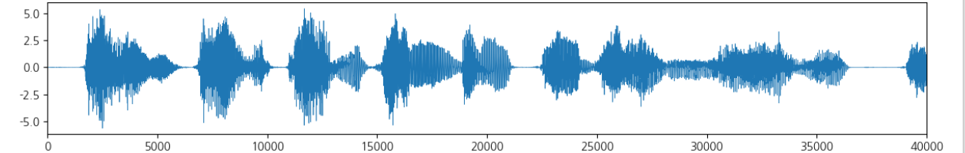
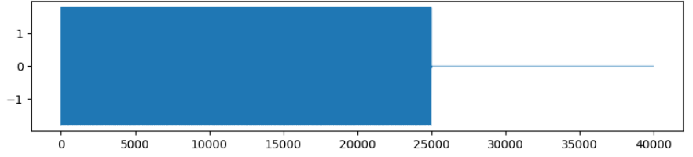
03
핵심 발견: 개인정보 구간
개인정보 구간에서는 대원 발화가 거의 전부 신고자로 오판
정상 발화 (정규화 파형)
비교 | 결과
대원 오판 중 [개인정보] 포함 | 85.6% (1,220 / 1,426)
대원 전체 중 포함 | 7.6% (같은 구간, 샘플 500개)
1.0~2.0초 통제, 대원 | 포함 recall 0.0000 미포함 0.9741
전체 대원 | 포함 0.0735 / 미포함 0.9682
전체 신고자 | 포함 0.9592 / 미포함 0.9730
[개인정보] 구간 (정규화 파형)
화자 신호가 없는 입력에서는 모델이 다수 클래스(신고자)로 예측한 것으로 해석
마스킹 비율: Training 12.4%, 공식 Validation 12.35%
※ 85.6%와 7.6%는 1.5~2.5초 구간 기준 · 대체 신호의 정확한 종류는 확인하지 못함
‹#›

Slide 45
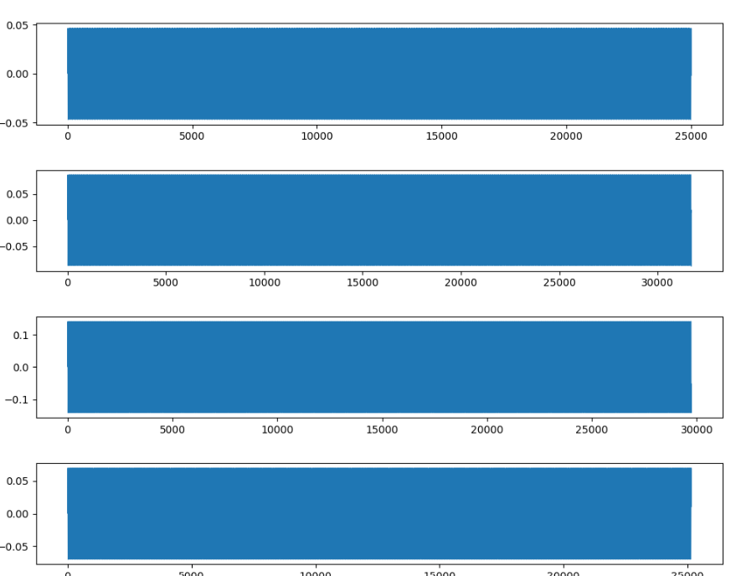
03
개인정보 구간 추가 확인
대체 신호는 확인한 4개 샘플 모두 같은 형태였고, Training에도 같은 비율로 존재
12.4%
Training 샘플 1,000개 중 포함 (124개)
12.35%
공식 Validation 마스킹 비율
화자 분포: 전체 Training vs 마스킹 구간 (%)
마스킹 구간은 신고자가 더 많은데도 오판은 대원에 집중됨 → 화자 신호가 없을 때 신고자로 예측하는 편향으로 해석
※ 좌: [개인정보] 구간 4개 샘플의 원본(정규화 전) 파형. 진폭은 샘플마다 다르지만(±0.05~0.14) 모두 처음부터 끝까지 일정한 형태
‹#›

Slide 46
03
마스킹 제외 성능
비식별화 구간을 제외하면 97.07%이고, 화자 간 격차가 사라짐
9.3%p → 0.5%p
대원·신고자 recall 격차
 | 포함 | 제외
Accuracy | 92.64% | 97.07%
대원 recall | 87.8% | 96.8%
신고자 recall | 97.1% | 97.3%
recall 격차 | 9.3%p | 0.5%p
※ 원인 규명을 위한 분석용 재계산이며 대회 평가 수치가 아님 (제출 파일은 모든 발화를 예측함)
‹#›

Slide 47
03
용어 구분: 두 가지 마스킹
‘마스킹’은 서로 다른 두 현상을 가리킴
구분 | 패딩 마스킹 (남연서) | 개인정보 비식별화 구간 (변진호)
정의 | 패딩 구간을 모델이 보지 않게 가리는 기법 | 원본 음성이 비식별화 과정에서 신호로 치환된 구간
성격 | 모델 입력 처리 방식 | 데이터 자체의 특성
결과 | 0.9100 → 0.9104 (변화 없음) | 대원 recall 0% vs 97.4%
결론 | 짧은 발화 오류의 주원인이 아님 | 대원 recall 저하의 핵심 원인
짧은 발화 오류 11건을 직접 들어본 결과 9건(82%)은 ‘네/예’ 같은 양쪽 공통 응답, 2건(18%)은 라벨 오류 → 두 원인은 공존
‹#›

Slide 48
03
계산 효율성
9,400만 파라미터 모델이 11만 발화를 5분 36초에 추론
94,384,243
Total 파라미터
85,462,771
Active 파라미터 (90.55%)
336.40초
Validation 전체 추론
(111,947 발화)
약 3.00ms
샘플당 평균 추론시간
항목 | 내용
학습 환경 | RTX 3080 10GB · i7-13700K · RAM 128GB / batch 32, 약 20.2시간 (15 epoch)
추론 환경 | RTX 3080 / 싱글 프로세스 (num_workers=0)
Validation 추론 batch size | 16
‹#›

Slide 49
04
미션 3. 환자 증상 인식
‹#›

Slide 50




본 콘텐츠는 한국지능정보사회진흥원(NIA)의 동의없이 무단 사용할 수 없으며
상업적 목적으로 이용을 금합니다.

Slide 51








